Slide 1
UNIVERSITY OF TRANSPORT AND COMMUNICATIONS
CAMPUS IN HO CHI MINH CITY
Đề tài: 02
Trò chơi ô ăn quan giữa người và máy
GVHD: TS Nguyễn Đình Hiển
Môn: Game Theory
Sinh viên:
Huỳnh Trọng Nhân
Nguyễn Anh Tuấn
Nguyễn Quang Phước
Cao Hoài Nhiên
MSV:
5951071066
5951071117
5951071080
5951071070

Slide 2
TABLE OF CONTENTS
01
02
03
04
Các công nghệ và ngôn ngữ sử dụng
Lý thuyết thuật toán sử dụng
Lý do chọn đề tài
Chương trình Demo

Slide 3
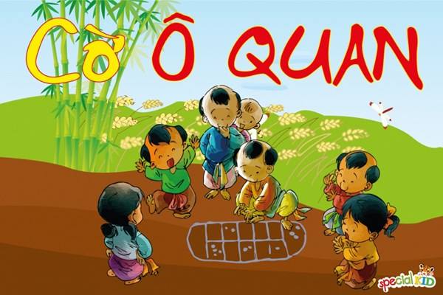
01 Lý do chọn đề tài:
Xây dựng một trò chơi gắn liền với tuổi thơ của mọi người, một trò chơi dân gian của Việt Nam.
Cũng như trò chơi Ô ăn quan đáp ứng được mọi yêu cầu của môn học Game Theory.

Slide 4


02 Các công nghệ và ngôn ngữ sử dụng
Ngôn ngữ sử dụng và công nghệ:
Python
Visual Studio Code

Slide 5
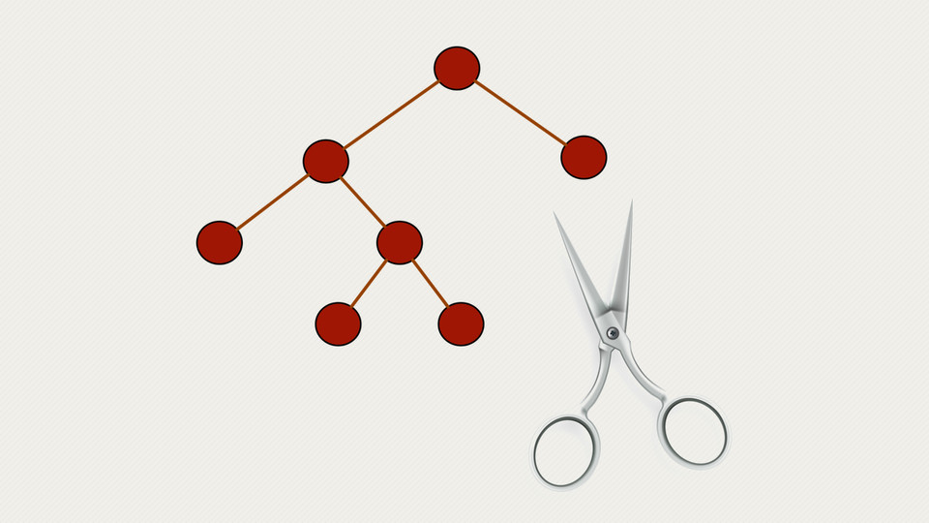
03 Lý thuyết thuật toán sử dụng
Giải thuật cắt tỉa Alpha-beta
Cắt tỉa Alpha-beta sẽ giúp loại bỏ những không gian trạng thái không cần thiết và hỗ trợ tối ưu hóa thuật toán tìm kiếm Minimax
Chiến lược cắt tỉa
Nút Max có một giá trị alpha (lớn hơn hoặc bằng alpha – luôn tăng), nút min có một giá trị beta (nhỏ hơn hoặc bằng beta – luôn giảm). Khi chưa có alpha và beta xác định thì thực hiện tìm kiếm sâu (depth-first) để xác định được alpha, beta, và truyền ngược lên các nút cha.

Slide 6
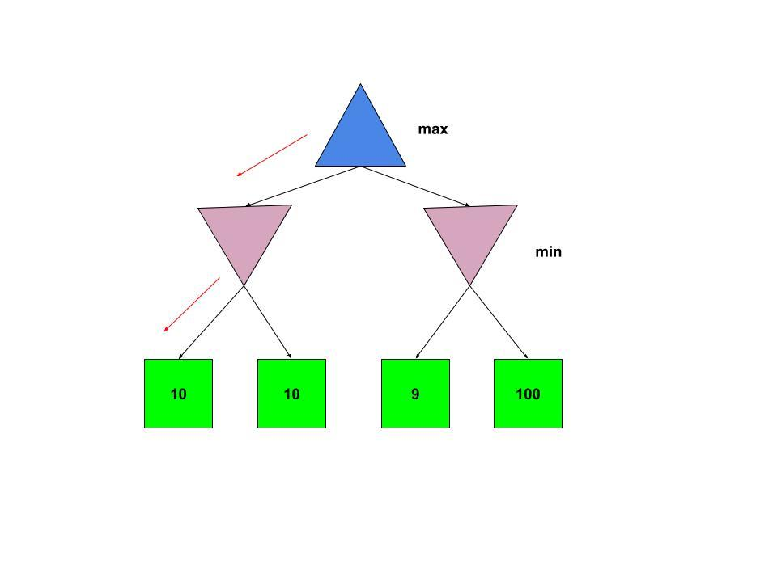
03 Lý thuyết thuật toán sử dụng
Thuật toán Expectiminimax
Thuật toán tìm kiếm Expectiminimax là 1 biến thể của thuật toán Minimax để sử dụng tối đa hoá tiện ích mong đợi

Slide 7
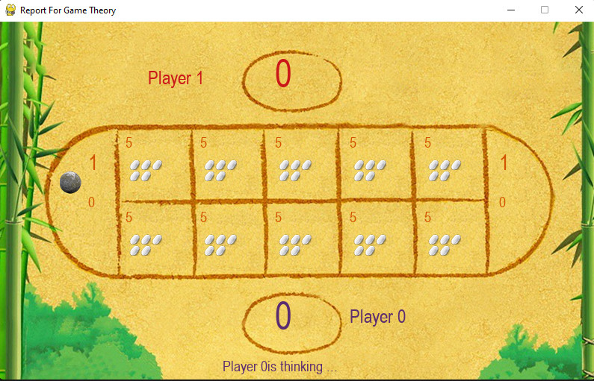
04 Demo
Giao diện chương trình trò chơi khi khởi động chương trình trò chơi

Slide 8
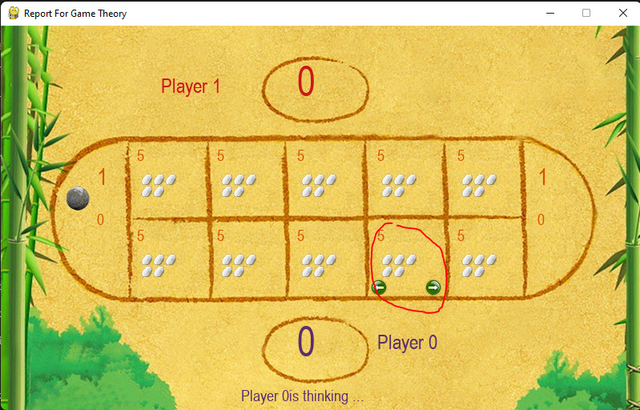
04 Demo
Giao diện chương trình trò chơi cick Chuột qua trái hoặc phải để bắt đầu chơi

Slide 9
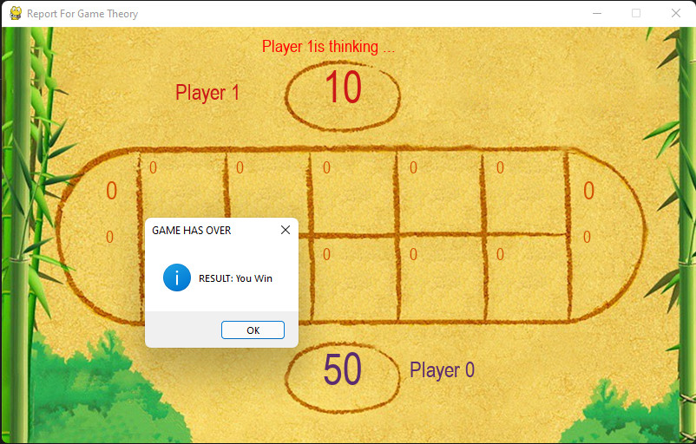
04 Demo
Giao diện chương trình trò chơi khi kết thúc, và thông báo người chiến thắng

Slide 10


